Slide 1
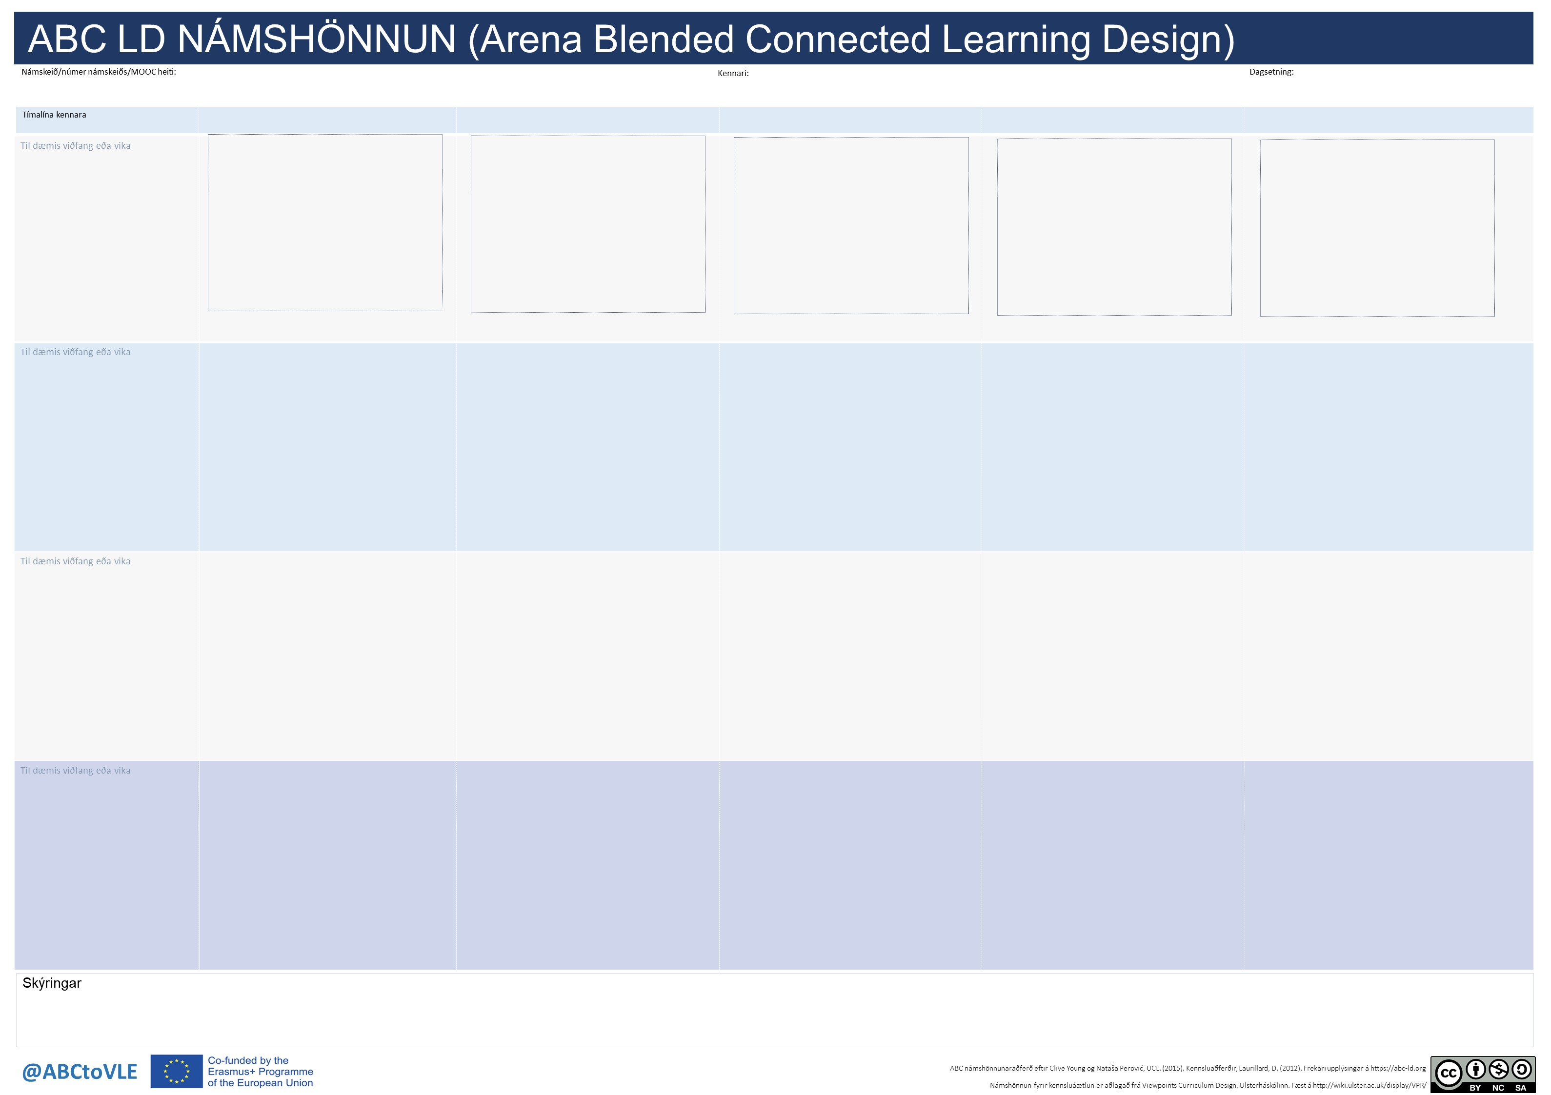
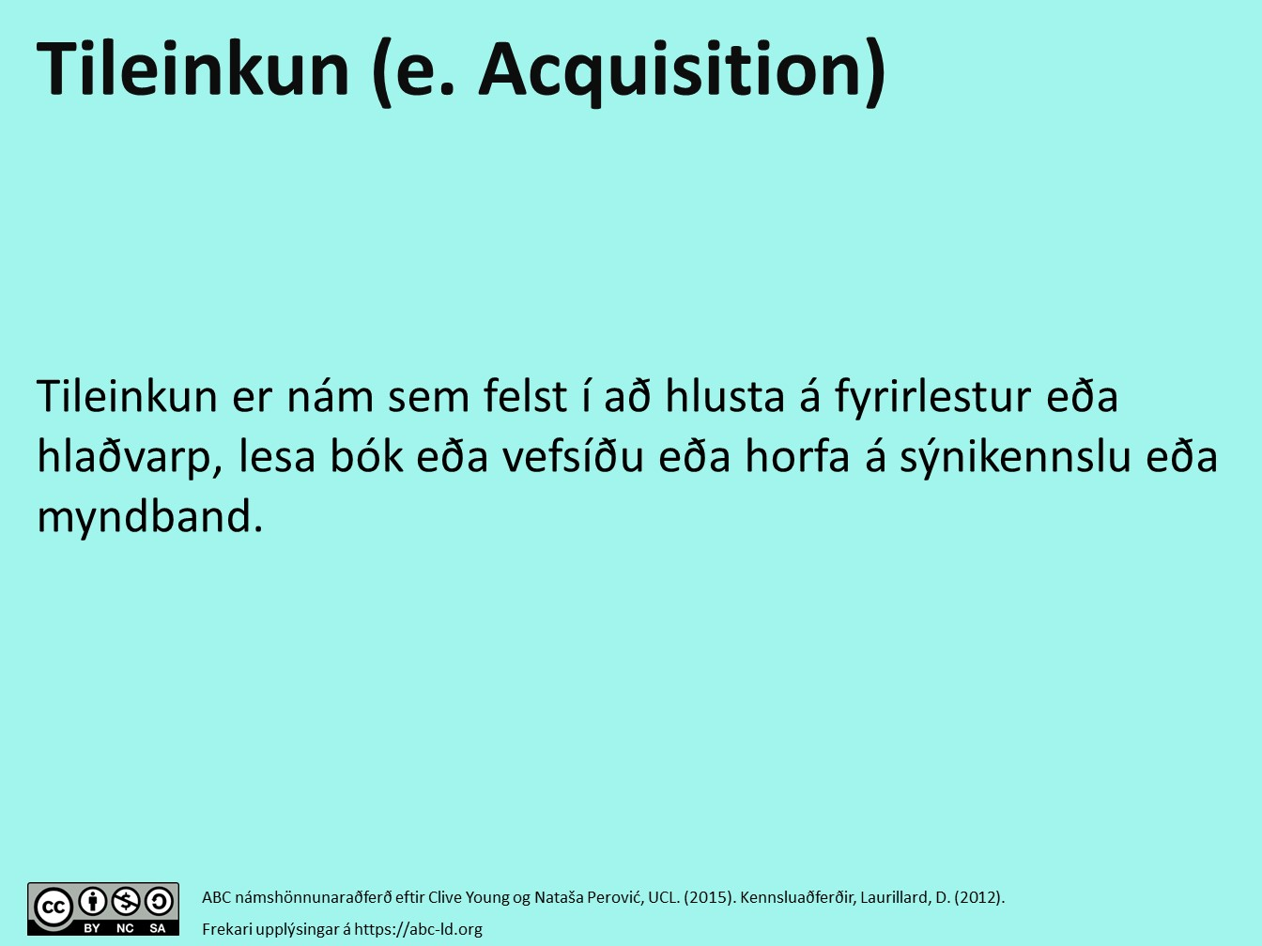
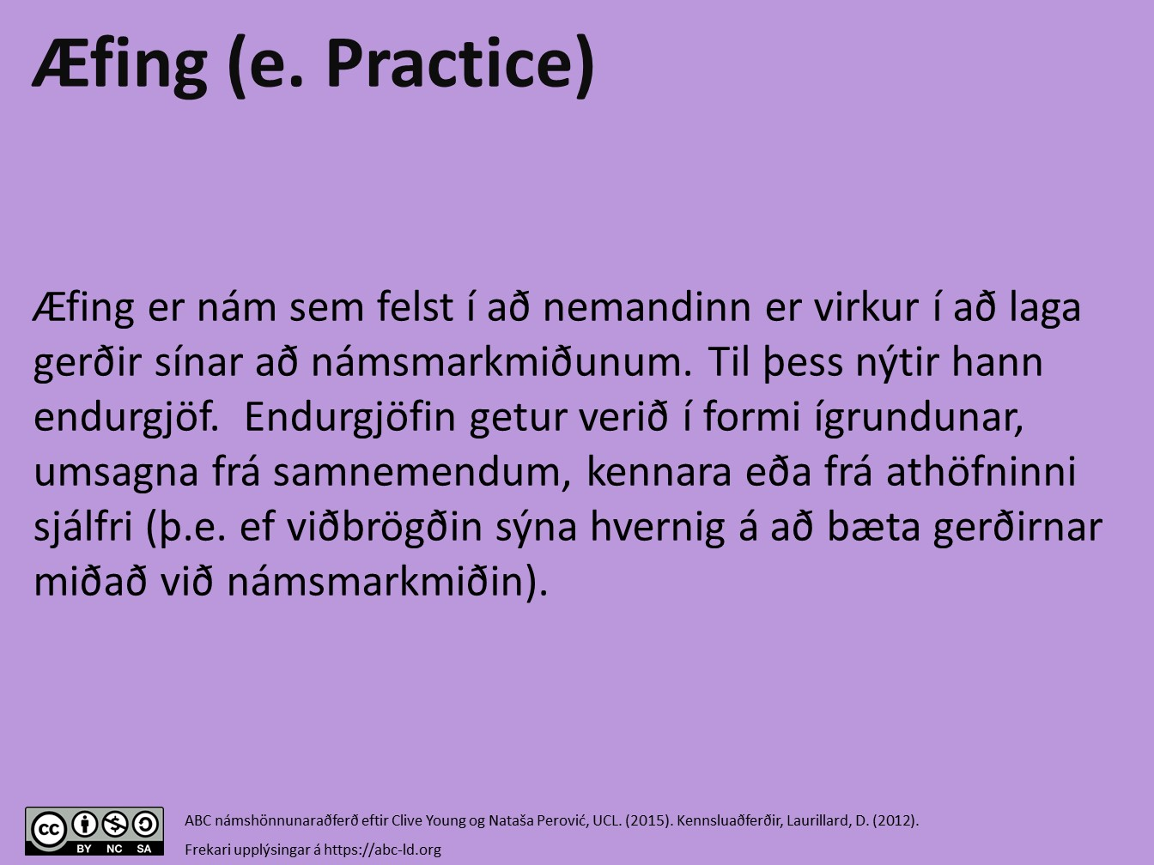
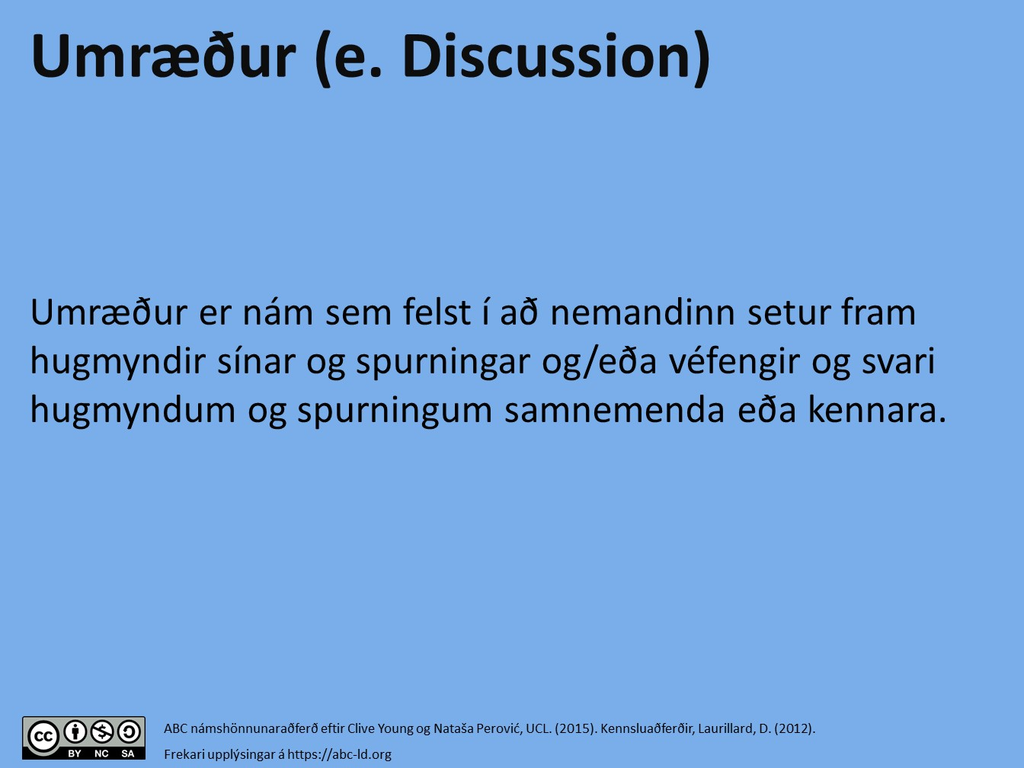
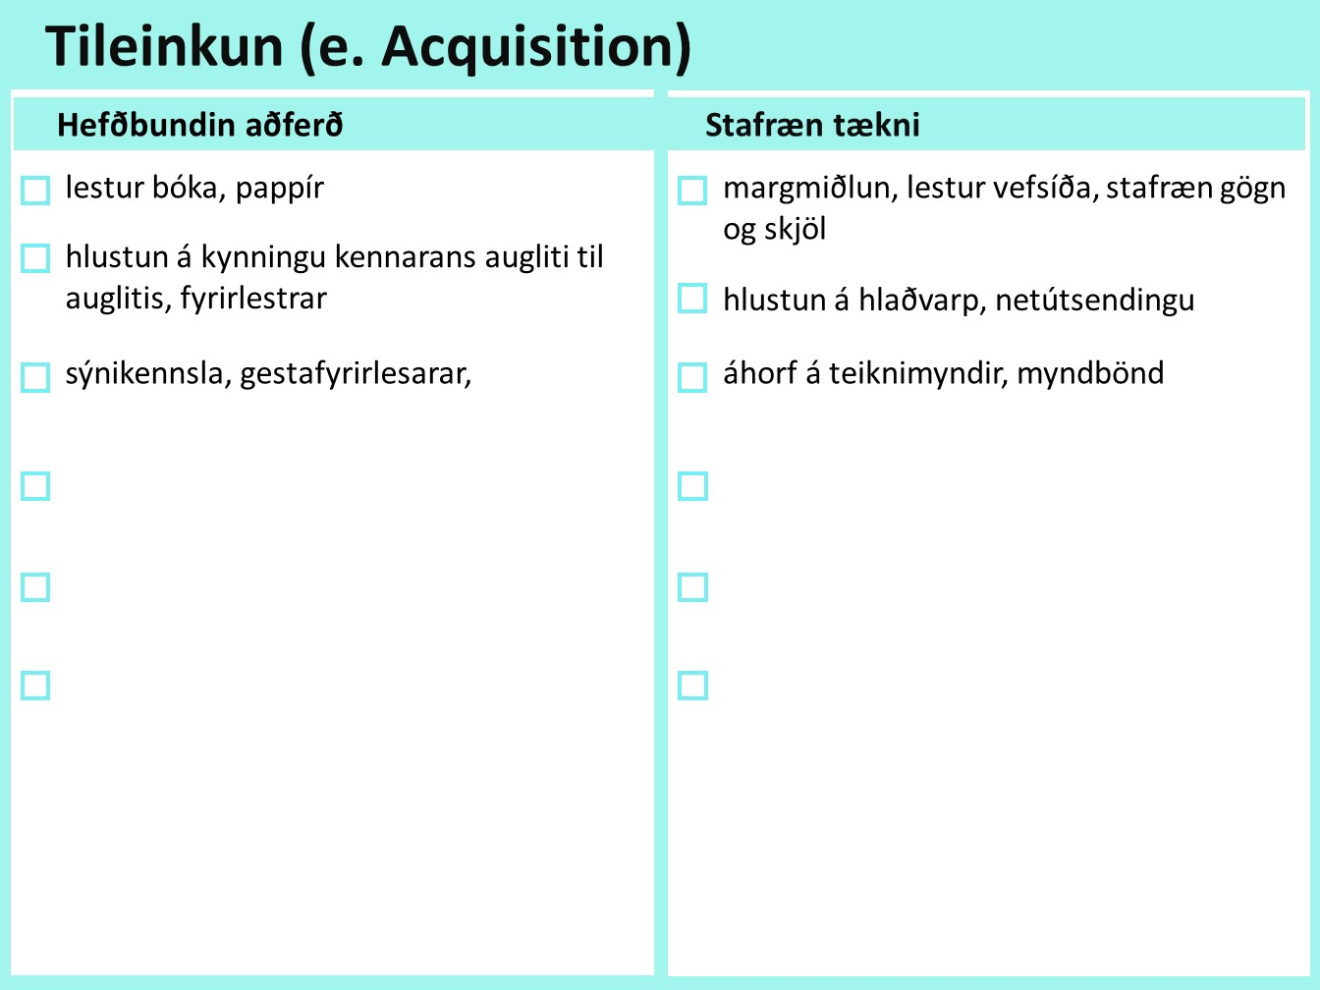
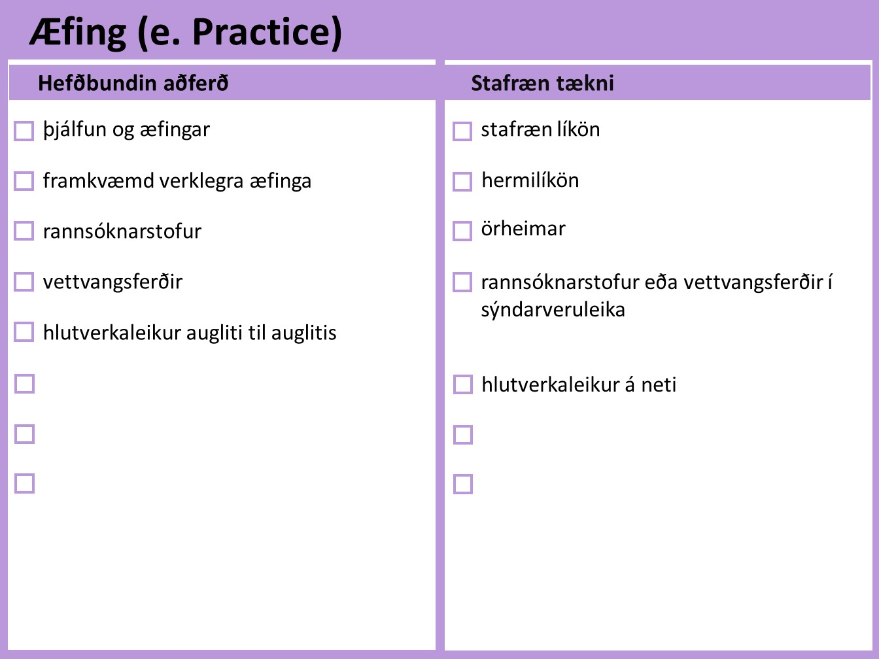
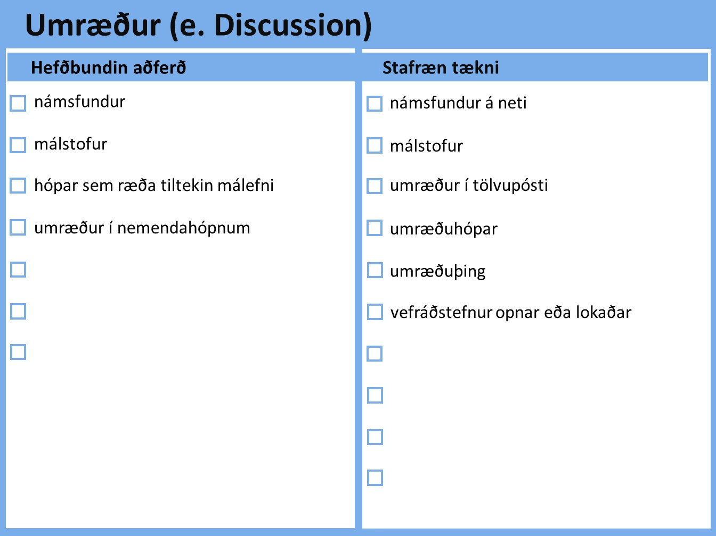
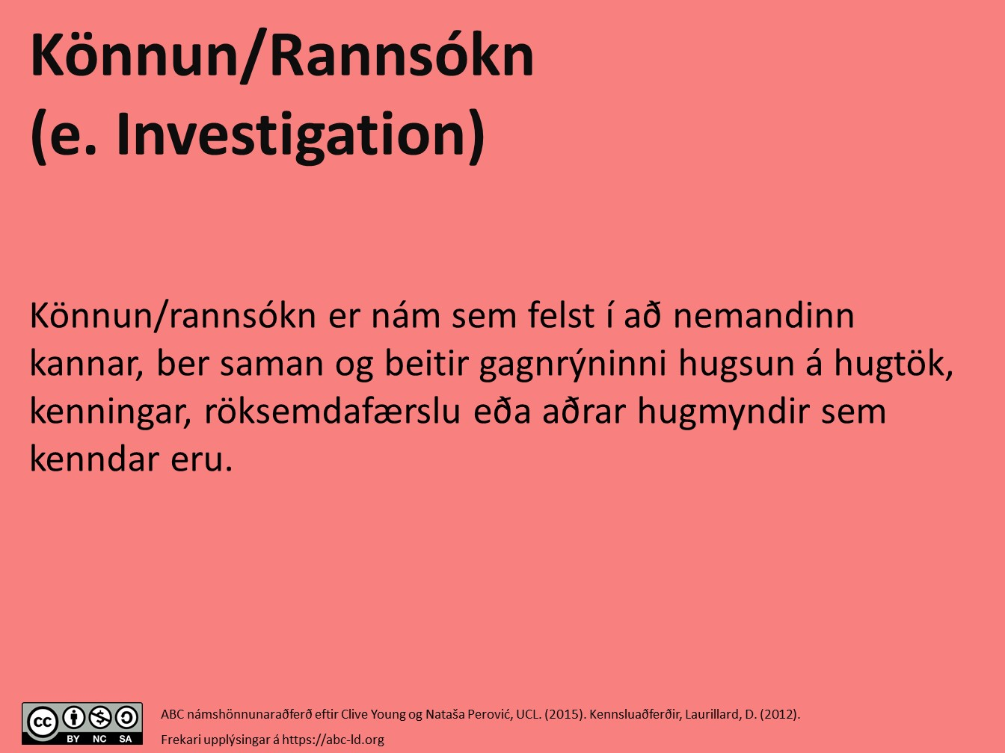
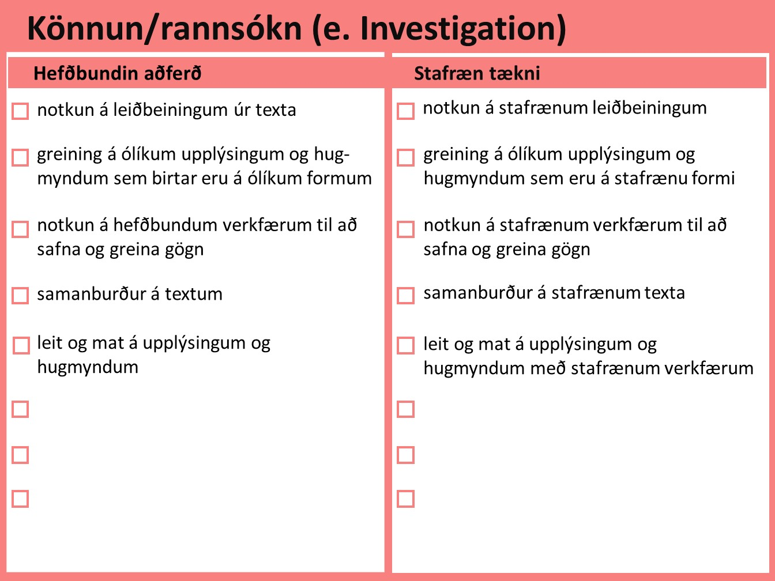
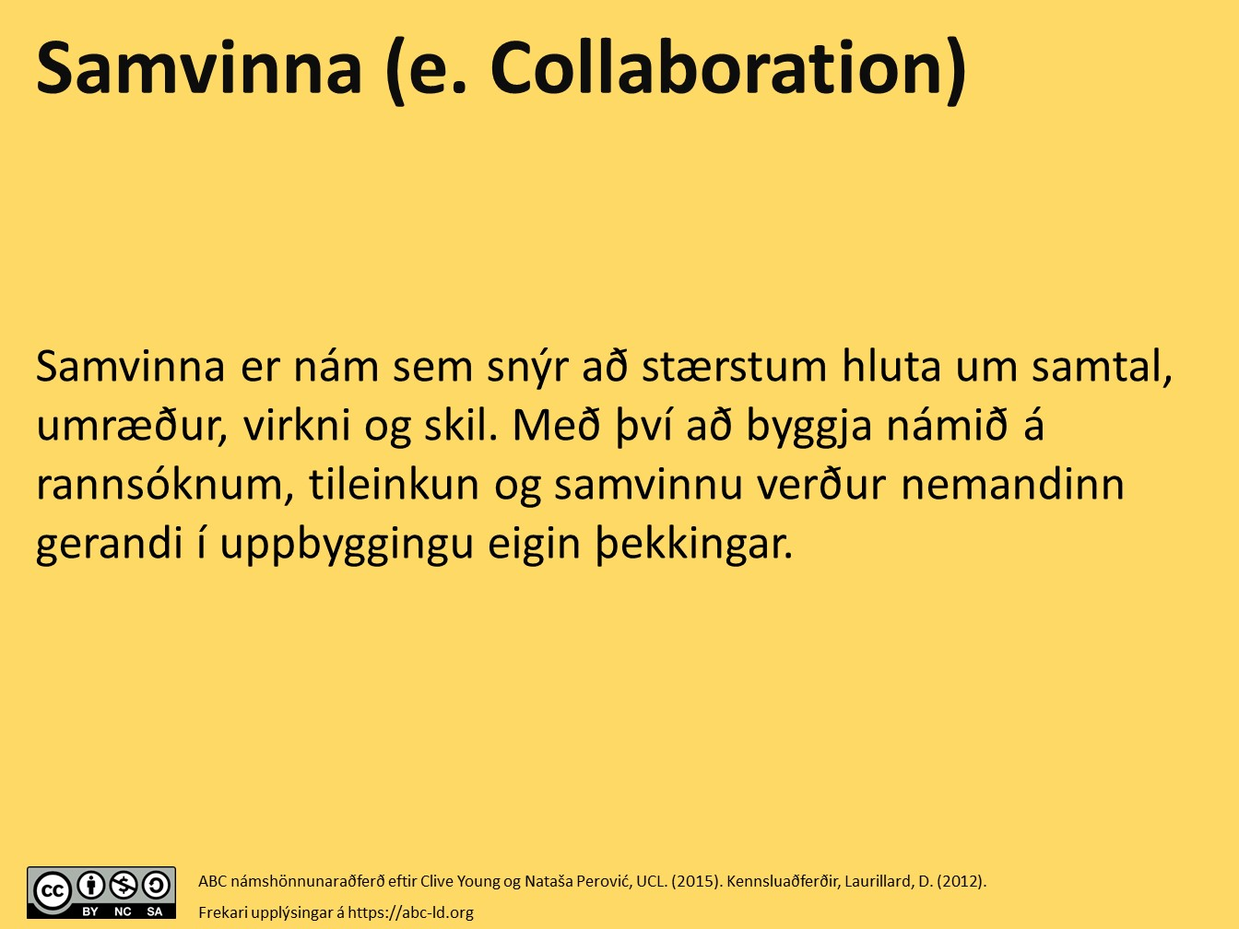
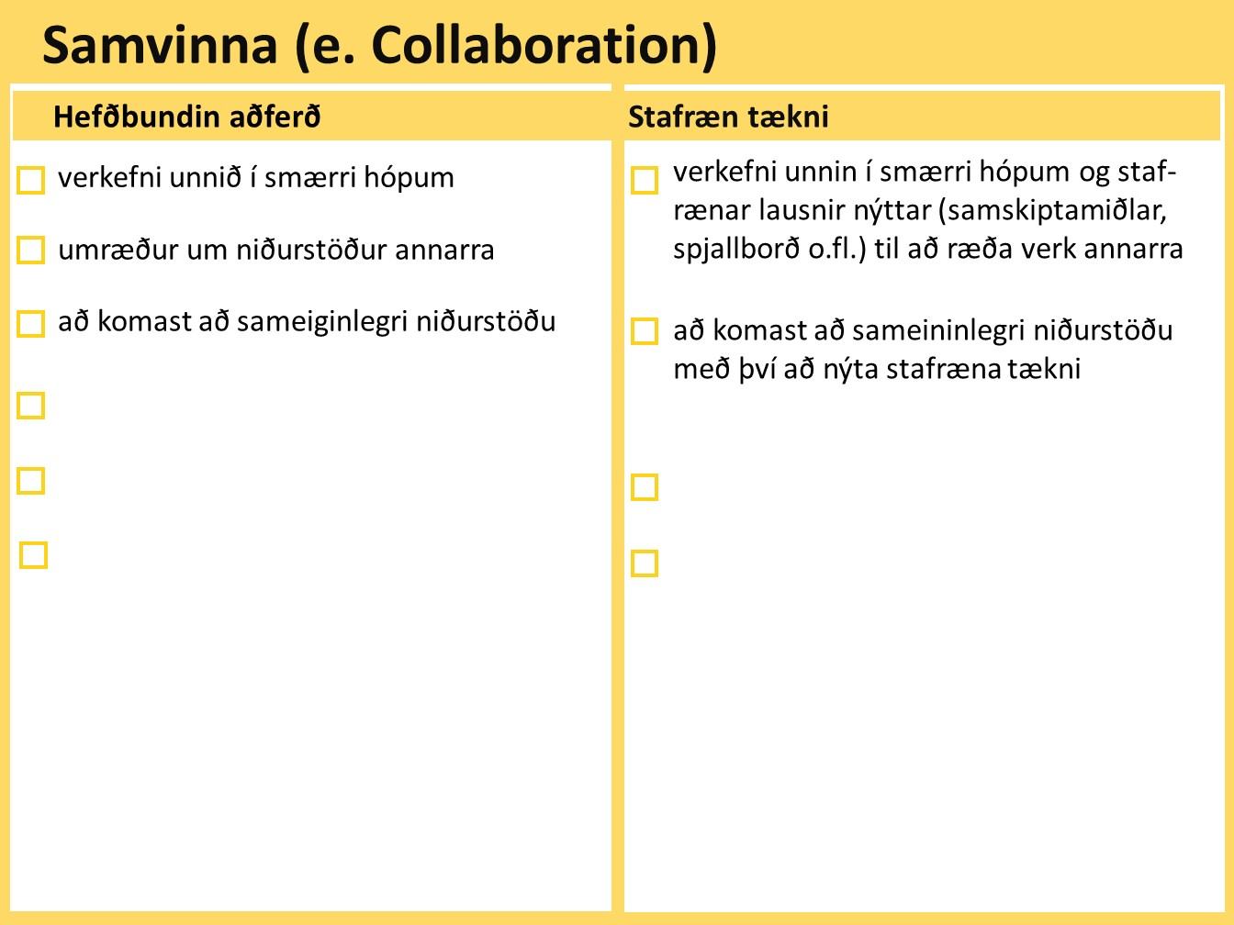
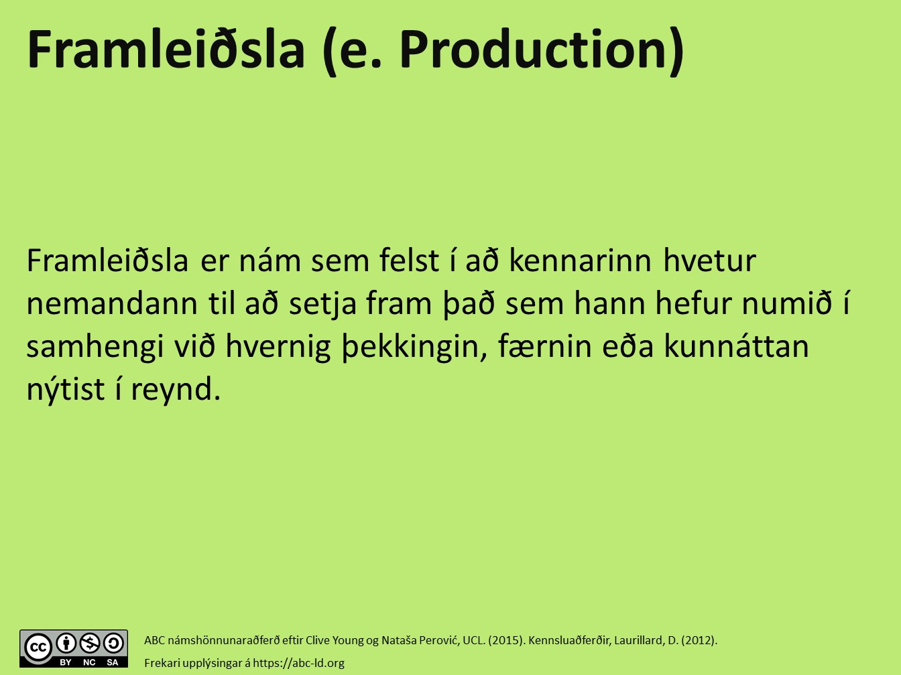
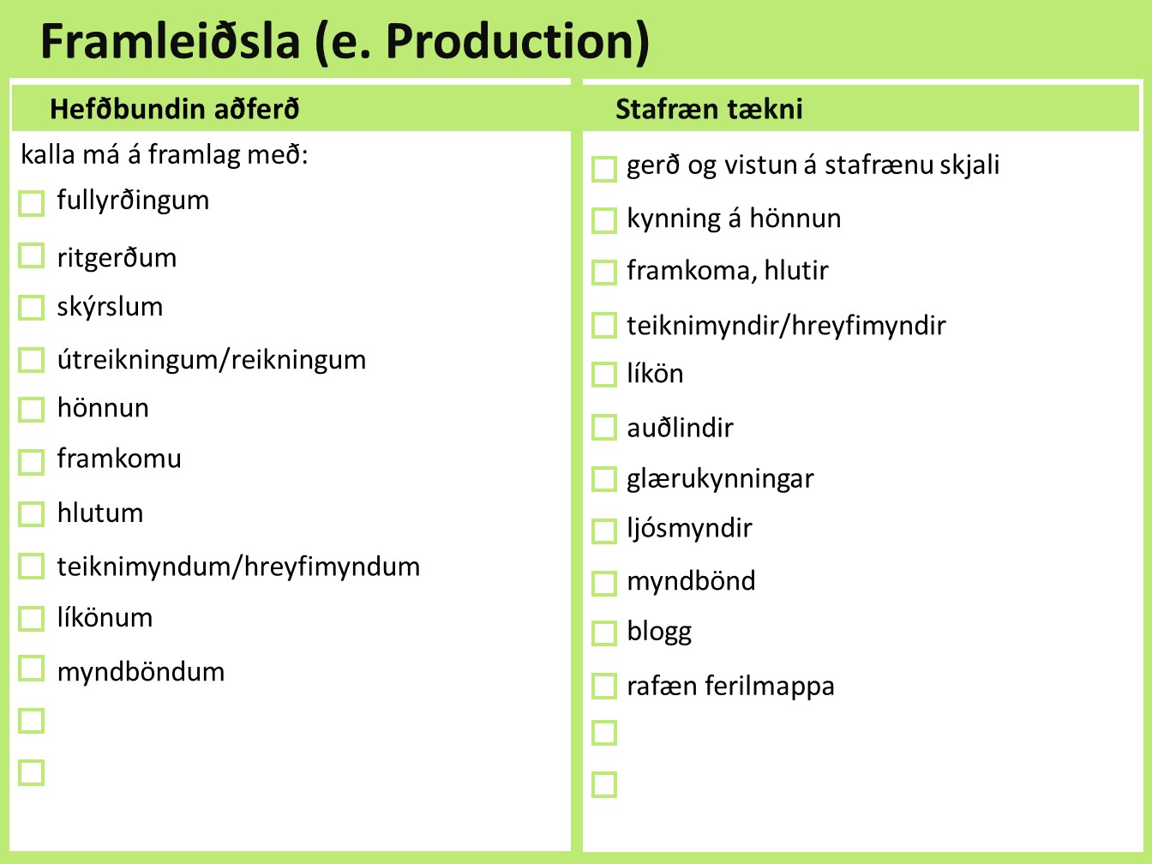
Námshönnun
byggð á aðferðafræði ABC LD (Arena Blended Connected Learning Design)
https://kennslumidstod.hi.is/vidburdir/abc
Vika 1
Vika 1
Vika 2
Vika 2
Vika 3
Vika 3
Vika 4
Vika 4
CC BY-NC-SA 4.0 Kennslumiðstöð Háskóla Íslands

Slide 2
Leiðbeiningar
Veldu námskeið til að hanna og byrjaðu á að skoða það
Fyrsta skref í hönnun námskeiða er að skoða námskeiðið eins og það var skipulagt síðast eða hugleiða skipulag þess ef það er nýtt af nálinni.
Skoðaðu hæfniviðmiðin. Ef þau eru vel skilgreind þá ættu þau að veita leiðsögn um þá hæfni sem að nemendur eiga að búa yfir við lok námskeiðs. Stundum er gott að fylla út vinnuskjal (docx) til að átta sig betur á tengslum hæfniviðmiða, kennsluaðferða og námsmats. Góð aðferð er til dæmis að taka hvert og eitt hæfniviðmið. Ákveða hvaða tegund af kennslu/námstegund henti því hæfniviðmiði og hvernig best sé að haga námsmati til að meta hvort því hæfniviðmiði sé náð.
Ef þú hefur kennt námskeiðið áður gætirðu skoðað niðurstöður miðmisseriskönnunar og kennslukönnunar og velt fyrir þér hvað gekk vel og hvað hefði hugsanlega mátt betur fara.
Þín kennslusýn ræður að sjálfsögðu för við skipulag námskeiðs en það er gott að hafa í huga að í stefnu Háskóla Íslands um gæði náms og kennslu 2018-2021 er lögð áhersla á að nemendur séu virkir þátttakendur í námi og myndi sterkt námssamfélag sín á milli. Þá bendum við jafnframt á gátlistann Jafnrétti í kennslu þar sem er að finna góðar ábendingar um kennsluhætti. Á vefsíðu Kennslumiðstöðvar eru tenglar á kennslustefnur fræðasviða og deilda, sem eru til.

Slide 3
Tíst sem lýsir námskeiðinu þínu
Leiðbeiningar
Á næstu glæru, skrifaðu niður stutta lýsingu á námskeiðinu þínu í einni setningu sem þú gætir tístað á Twitter. Hugmyndin er að í þessari setningu náir þú að lýsa kjarnanum í námskeiðinu þínu. Ímyndaðu þér að þú sért að reyna að ná til nemenda þinna og mátt auglýsa námskeiðið þitt með þessari einu setningu.
Dæmi:
LIF132g Inngangur að líffræði – Frá Darwin til DNA #líffræði
UPP215f Internetið og upplýsingaleitir - Frá byrjun internetsins til samfélagsmiðla nútímans ásamt almennum og fræðilegum upplýsingaleitum. #upplýsingafræði, #internetið, #samfélagsmiðlar, #upplýsingaleitir.
ENS202G How Language Works 2 - How to build a sentence in English. #linguistics #english

Slide 4
Tíst sem lýsir námskeiðinu þínu
Tístaðu lýsingu á námskeiðinu þínu hér!

Slide 5
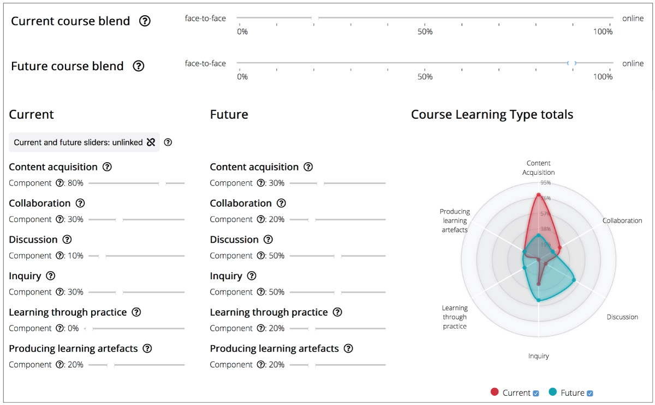
Leiðbeiningar
Núverandi samsetning námskeiðs og framtíðarhönnun þess
Farðu í gegnum skref 3, 4, 5 og 6 á vefslóðinni:
https://kennslumidstod.hi.is/vidburdir/abc/
Taktu skjámynd af niðurstöðunni þinni á Thinking tool. Sjá dæmi um mynd hér til hægri.
Afritaðu myndina þína inn á næstu glæru.
Í MacOS tekur þú skjámynd með <cmd> <shift> <4>
Í Windows getur þú notað SnippingTool til að taka skjámyndir í Windows. Sjá leiðbeiningar.

Slide 6
Núverandi samsetning námskeiðs og framtíðarhönnun þess
Skjámyndin þín frá Thinking tool

Slide 7
Leiðbeiningar
Um hvernig þú getur nýtt þér söguborðið
Búið er að setja söguborð sem bakgrunn á 13 glærur.
Þú hefur val um:
að nota bara eitt söguborð fyrir allt námskeiðið þitt
að nota eitt söguborð fyrir hvern kennsluhluta, þe. ef þú þemaskiptir námskeiðinu þínu. Það þýðir að ef þú ert með fjóra kennsluhluta að þú notar þá fjögur söguborð/glærur
að nota eitt söguborð fyrir hverja viku námskeiðsins. Ef námskeiðið er í 13 vikur þá notar þú 13 söguborð/glærur.
Þetta er söguborð
Þú getur líka notað þetta allt í bland, þe. á fyrstu glæru ertu með allt námskeiðið. Síðan tekur þú kennsluhluta A, B, C....
og svo hvernig þú skipuleggur hverja viku eða tímabil innan hvers kennsluhluta fyrir sig. Þú getur meira að segja nýtt
söguborðið til að skipuleggja hverja kennslustund fyrir sig.

Slide 8
Leiðbeiningar um notkun söguborðsins til að hanna námskeið
Hugsaðu um skipulag námskeiðsins og skiptu því upp í einingar á söguborðinu.
Hver eining liggur lárétt. Nefndu einingarnar.
Ef þér finnst það henta þér betur getur þú unnið þetta lóðrétt.
Þú byrjar á að raða inn spjöldunum sem eru til vinstri, með námstegundunum, til að hanna/ákvarða hvaða tegundir þú vilt nota til að hanna námskeiðið.
Þú ert með eitt spjald pr. hverja námstegund. Það er líklegt að þú notir sömu námstegundina nokkrum sinnum. Þú þarft því að búa til fleiri eintök af þeim. Til að gera það:
Þú velur spjald og heldur inni ctrl meðan þú smellir á c á lyklaborðinu <ctrl c>. Þá ertu búin(n) að afrita spjaldið.
Síðan heldur þú inni ctrl á meðan þú smellir á v <ctrl v> þá verður til nýtt eintak af spjaldinu.
Síðan getur þú dregið spjöldin inn á söguborðið.
Þú skrifar inn í textaboxin útskýringar, númer á vikum, heiti á kennsluhlutum/þemum eða annað sem þú telur að gagnist þér. Þetta er þitt vinnuplagg.
Þegar þú ert sátt(ur) við samsetningu námstegundanna sem þú hefur raðað inn:
þá nærðu í spjöldin til hægri sem geyma kennsluaðferðirnar og dregur þær yfir fyrri spjöldin.
Ef þú vil það frekar þá getur þú í stað þess að setja þau yfir, búið til aðra glæru með þeim spjöldum.
Síðan þarftu að nota textatólið í Powerpoint (Insert – Text Box) til að haka við þær kennsluaðferðir sem þú vilt nota.
Þú getur einnig bætt við kennsluaðferð og gerir það eins, nærð í textatólið og skrifar inn kennsluaðferðina.
Þú notar silfurstjörnur til að merkja við þá þætti sem á að veita endurgjöf fyrir.
Þú notar gullstjörnur til að merkja við lokamat.

Slide 9
Hugsaðu um skipulag námskeiðsins og skiptu því upp í einingar hér á söguborðinu. Hver eining liggur lárétt. Nefndu einingarnar. Ef þér finnst það henta þér betur getur þú unnið þetta lóðrétt.
Taktu afrit af spjöldunum sem eru til vinstri eins og með þarf.
Þú velur spjald og heldur inni ctrl meðan þú smellir á c á lyklaborðinu <ctrl c>. Þá ertu búin(n) að afrita spjaldið. Síðan heldur þú inni ctrl á meðan þú smellir á v <ctrl v> þá verður til nýtt eintak af spjaldinu. Síðan getur þú dregið spjöldin inn á söguborðið.
Þú byrjar á að raða inn spjöldunum sem eru til vinstri, með námstegundunum, til að hanna/ákvarða hvaða tegundir þú vilt nota til að hanna námskeiðið.
Þú skrifar inn í textaboxin útskýringar, númer á vikum, heiti á kennsluhlutum/þemum eða annað sem þú telur að gagnist þér. Þetta er þitt vinnuplagg.
Þegar þú ert sátt(ur) við samsetningu námstegundanna sem þú hefur raðað inn þá nærðu í spjöldin til hægri sem geyma kennsluaðferðirnar og dregur þær yfir fyrri spjöldin. Ef þú vil það frekar þá getur þú í stað þess að setja þau yfir, búið til aðra glæru með þeim spjöldum.
Síðan þarftu að nota textatólið í Powerpoint (Insert – Text Box) til að haka við þær kennsluaðferðir sem þú vilt nota.
Þú getur einnig bætt við kennsluaðferð og gerir það eins, nærð í textatólið og skrifar inn kennsluaðferðina.
Þú setur svo að lokum silfurstjörnu við kennslu þar sem endurgjöf fer fram og gullstjörnu setur þú við lokamat.
Númer og nafn á námskeiði
Vika nr. eða kennsluhluti/þema
Nafn á kennara
Vika nr. eða kennsluhluti
Vika nr. eða kennsluhluti
Vika nr. eða kennsluhluti
Vika nr. eða kennsluhluti
Hér er svo hægt að skrifa skýringatexta, gera athugasemd eða bara skrifa eitthvað til að minna sig á. Mundu að þetta er vinnuplaggið þitt!

Slide 10
Hugsaðu um skipulag námskeiðsins og skiptu því upp í einingar hér á söguborðinu. Hver eining liggur lárétt. Nefndu einingarnar. Ef þér finnst það henta þér betur getur þú unnið þetta lóðrétt.
Taktu afrit af spjöldunum sem eru til vinstri eins og með þarf.
Þú velur spjald og heldur inni ctrl meðan þú smellir á c á lyklaborðinu <ctrl c>. Þá ertu búin(n) að afrita spjaldið. Síðan heldur þú inni ctrl á meðan þú smellir á v <ctrl v> þá verður til nýtt eintak af spjaldinu. Síðan getur þú dregið spjöldin inn á söguborðið.
Þú byrjar á að raða inn spjöldunum sem eru til vinstri, með námstegundunum, til að hanna/ákvarða hvaða tegundir þú vilt nota til að hanna námskeiðið.
Þú skrifar inn í textaboxin útskýringar, númer á vikum, heiti á kennsluhlutum/þemum eða annað sem þú telur að gagnist þér. Þetta er þitt vinnuplagg.
Þegar þú ert sátt(ur) við samsetningu námstegundanna sem þú hefur raðað inn þá nærðu í spjöldin til hægri sem geyma kennsluaðferðirnar og dregur þær yfir fyrri spjöldin. Ef þú vil það frekar þá getur þú í stað þess að setja þau yfir, búið til aðra glæru með þeim spjöldum.
Síðan þarftu að nota textatólið í Powerpoint (Insert – Text Box) til að haka við þær kennsluaðferðir sem þú vilt nota.
Þú getur einnig bætt við kennsluaðferð og gerir það eins, nærð í textatólið og skrifar inn kennsluaðferðina.
Þú setur svo að lokum silfurstjörnu við kennslu þar sem endurgjöf fer fram og gullstjörnu setur þú við lokamat.
Númer og nafn á námskeiði
Vika nr. eða kennsluhluti/þema
Nafn á kennara
Vika nr. eða kennsluhluti
Vika nr. eða kennsluhluti
Vika nr. eða kennsluhluti
Vika nr. eða kennsluhluti
Hér er svo hægt að skrifa skýringatexta, gera athugasemd eða bara skrifa eitthvað til að minna sig á. Mundu að þetta er vinnuplaggið þitt!

Slide 11
Hugsaðu um skipulag námskeiðsins og skiptu því upp í einingar hér á söguborðinu. Hver eining liggur lárétt. Nefndu einingarnar. Ef þér finnst það henta þér betur getur þú unnið þetta lóðrétt.
Taktu afrit af spjöldunum sem eru til vinstri eins og með þarf.
Þú velur spjald og heldur inni ctrl meðan þú smellir á c á lyklaborðinu <ctrl c>. Þá ertu búin(n) að afrita spjaldið. Síðan heldur þú inni ctrl á meðan þú smellir á v <ctrl v> þá verður til nýtt eintak af spjaldinu. Síðan getur þú dregið spjöldin inn á söguborðið.
Þú byrjar á að raða inn spjöldunum sem eru til vinstri, með námstegundunum, til að hanna/ákvarða hvaða tegundir þú vilt nota til að hanna námskeiðið.
Þú skrifar inn í textaboxin útskýringar, númer á vikum, heiti á kennsluhlutum/þemum eða annað sem þú telur að gagnist þér. Þetta er þitt vinnuplagg.
Þegar þú ert sátt(ur) við samsetningu námstegundanna sem þú hefur raðað inn þá nærðu í spjöldin til hægri sem geyma kennsluaðferðirnar og dregur þær yfir fyrri spjöldin. Ef þú vil það frekar þá getur þú í stað þess að setja þau yfir, búið til aðra glæru með þeim spjöldum.
Síðan þarftu að nota textatólið í Powerpoint (Insert – Text Box) til að haka við þær kennsluaðferðir sem þú vilt nota.
Þú getur einnig bætt við kennsluaðferð og gerir það eins, nærð í textatólið og skrifar inn kennsluaðferðina.
Þú setur svo að lokum silfurstjörnu við kennslu þar sem endurgjöf fer fram og gullstjörnu setur þú við lokamat.
Númer og nafn á námskeiði
Vika nr. eða kennsluhluti/þema
Nafn á kennara
Vika nr. eða kennsluhluti
Vika nr. eða kennsluhluti
Vika nr. eða kennsluhluti
Vika nr. eða kennsluhluti
Hér er svo hægt að skrifa skýringatexta, gera athugasemd eða bara skrifa eitthvað til að minna sig á. Mundu að þetta er vinnuplaggið þitt!

Slide 12
Hugsaðu um skipulag námskeiðsins og skiptu því upp í einingar hér á söguborðinu. Hver eining liggur lárétt. Nefndu einingarnar. Ef þér finnst það henta þér betur getur þú unnið þetta lóðrétt.
Taktu afrit af spjöldunum sem eru til vinstri eins og með þarf.
Þú velur spjald og heldur inni ctrl meðan þú smellir á c á lyklaborðinu <ctrl c>. Þá ertu búin(n) að afrita spjaldið. Síðan heldur þú inni ctrl á meðan þú smellir á v <ctrl v> þá verður til nýtt eintak af spjaldinu. Síðan getur þú dregið spjöldin inn á söguborðið.
Þú byrjar á að raða inn spjöldunum sem eru til vinstri, með námstegundunum, til að hanna/ákvarða hvaða tegundir þú vilt nota til að hanna námskeiðið.
Þú skrifar inn í textaboxin útskýringar, númer á vikum, heiti á kennsluhlutum/þemum eða annað sem þú telur að gagnist þér. Þetta er þitt vinnuplagg.
Þegar þú ert sátt(ur) við samsetningu námstegundanna sem þú hefur raðað inn þá nærðu í spjöldin til hægri sem geyma kennsluaðferðirnar og dregur þær yfir fyrri spjöldin. Ef þú vil það frekar þá getur þú í stað þess að setja þau yfir, búið til aðra glæru með þeim spjöldum.
Síðan þarftu að nota textatólið í Powerpoint (Insert – Text Box) til að haka við þær kennsluaðferðir sem þú vilt nota.
Þú getur einnig bætt við kennsluaðferð og gerir það eins, nærð í textatólið og skrifar inn kennsluaðferðina.
Þú setur svo að lokum silfurstjörnu við kennslu þar sem endurgjöf fer fram og gullstjörnu setur þú við lokamat.
Númer og nafn á námskeiði
Vika nr. eða kennsluhluti/þema
Nafn á kennara
Vika nr. eða kennsluhluti
Vika nr. eða kennsluhluti
Vika nr. eða kennsluhluti
Vika nr. eða kennsluhluti
Hér er svo hægt að skrifa skýringatexta, gera athugasemd eða bara skrifa eitthvað til að minna sig á. Mundu að þetta er vinnuplaggið þitt!

Slide 13
Hugsaðu um skipulag námskeiðsins og skiptu því upp í einingar hér á söguborðinu. Hver eining liggur lárétt. Nefndu einingarnar. Ef þér finnst það henta þér betur getur þú unnið þetta lóðrétt.
Taktu afrit af spjöldunum sem eru til vinstri eins og með þarf.
Þú velur spjald og heldur inni ctrl meðan þú smellir á c á lyklaborðinu <ctrl c>. Þá ertu búin(n) að afrita spjaldið. Síðan heldur þú inni ctrl á meðan þú smellir á v <ctrl v> þá verður til nýtt eintak af spjaldinu. Síðan getur þú dregið spjöldin inn á söguborðið.
Þú byrjar á að raða inn spjöldunum sem eru til vinstri, með námstegundunum, til að hanna/ákvarða hvaða tegundir þú vilt nota til að hanna námskeiðið.
Þú skrifar inn í textaboxin útskýringar, númer á vikum, heiti á kennsluhlutum/þemum eða annað sem þú telur að gagnist þér. Þetta er þitt vinnuplagg.
Þegar þú ert sátt(ur) við samsetningu námstegundanna sem þú hefur raðað inn þá nærðu í spjöldin til hægri sem geyma kennsluaðferðirnar og dregur þær yfir fyrri spjöldin. Ef þú vil það frekar þá getur þú í stað þess að setja þau yfir, búið til aðra glæru með þeim spjöldum.
Síðan þarftu að nota textatólið í Powerpoint (Insert – Text Box) til að haka við þær kennsluaðferðir sem þú vilt nota.
Þú getur einnig bætt við kennsluaðferð og gerir það eins, nærð í textatólið og skrifar inn kennsluaðferðina.
Þú setur svo að lokum silfurstjörnu við kennslu þar sem endurgjöf fer fram og gullstjörnu setur þú við lokamat.
Númer og nafn á námskeiði
Vika nr. eða kennsluhluti/þema
Nafn á kennara
Vika nr. eða kennsluhluti
Vika nr. eða kennsluhluti
Vika nr. eða kennsluhluti
Vika nr. eða kennsluhluti
Hér er svo hægt að skrifa skýringatexta, gera athugasemd eða bara skrifa eitthvað til að minna sig á. Mundu að þetta er vinnuplaggið þitt!

Slide 14
Hugsaðu um skipulag námskeiðsins og skiptu því upp í einingar hér á söguborðinu. Hver eining liggur lárétt. Nefndu einingarnar. Ef þér finnst það henta þér betur getur þú unnið þetta lóðrétt.
Taktu afrit af spjöldunum sem eru til vinstri eins og með þarf.
Þú velur spjald og heldur inni ctrl meðan þú smellir á c á lyklaborðinu <ctrl c>. Þá ertu búin(n) að afrita spjaldið. Síðan heldur þú inni ctrl á meðan þú smellir á v <ctrl v> þá verður til nýtt eintak af spjaldinu. Síðan getur þú dregið spjöldin inn á söguborðið.
Þú byrjar á að raða inn spjöldunum sem eru til vinstri, með námstegundunum, til að hanna/ákvarða hvaða tegundir þú vilt nota til að hanna námskeiðið.
Þú skrifar inn í textaboxin útskýringar, númer á vikum, heiti á kennsluhlutum/þemum eða annað sem þú telur að gagnist þér. Þetta er þitt vinnuplagg.
Þegar þú ert sátt(ur) við samsetningu námstegundanna sem þú hefur raðað inn þá nærðu í spjöldin til hægri sem geyma kennsluaðferðirnar og dregur þær yfir fyrri spjöldin. Ef þú vil það frekar þá getur þú í stað þess að setja þau yfir, búið til aðra glæru með þeim spjöldum.
Síðan þarftu að nota textatólið í Powerpoint (Insert – Text Box) til að haka við þær kennsluaðferðir sem þú vilt nota.
Þú getur einnig bætt við kennsluaðferð og gerir það eins, nærð í textatólið og skrifar inn kennsluaðferðina.
Þú setur svo að lokum silfurstjörnu við kennslu þar sem endurgjöf fer fram og gullstjörnu setur þú við lokamat.
Númer og nafn á námskeiði
Vika nr. eða kennsluhluti/þema
Nafn á kennara
Vika nr. eða kennsluhluti
Vika nr. eða kennsluhluti
Vika nr. eða kennsluhluti
Vika nr. eða kennsluhluti
Hér er svo hægt að skrifa skýringatexta, gera athugasemd eða bara skrifa eitthvað til að minna sig á. Mundu að þetta er vinnuplaggið þitt!

Slide 15
Hugsaðu um skipulag námskeiðsins og skiptu því upp í einingar hér á söguborðinu. Hver eining liggur lárétt. Nefndu einingarnar. Ef þér finnst það henta þér betur getur þú unnið þetta lóðrétt.
Taktu afrit af spjöldunum sem eru til vinstri eins og með þarf.
Þú velur spjald og heldur inni ctrl meðan þú smellir á c á lyklaborðinu <ctrl c>. Þá ertu búin(n) að afrita spjaldið. Síðan heldur þú inni ctrl á meðan þú smellir á v <ctrl v> þá verður til nýtt eintak af spjaldinu. Síðan getur þú dregið spjöldin inn á söguborðið.
Þú byrjar á að raða inn spjöldunum sem eru til vinstri, með námstegundunum, til að hanna/ákvarða hvaða tegundir þú vilt nota til að hanna námskeiðið.
Þú skrifar inn í textaboxin útskýringar, númer á vikum, heiti á kennsluhlutum/þemum eða annað sem þú telur að gagnist þér. Þetta er þitt vinnuplagg.
Þegar þú ert sátt(ur) við samsetningu námstegundanna sem þú hefur raðað inn þá nærðu í spjöldin til hægri sem geyma kennsluaðferðirnar og dregur þær yfir fyrri spjöldin. Ef þú vil það frekar þá getur þú í stað þess að setja þau yfir, búið til aðra glæru með þeim spjöldum.
Síðan þarftu að nota textatólið í Powerpoint (Insert – Text Box) til að haka við þær kennsluaðferðir sem þú vilt nota.
Þú getur einnig bætt við kennsluaðferð og gerir það eins, nærð í textatólið og skrifar inn kennsluaðferðina.
Þú setur svo að lokum silfurstjörnu við kennslu þar sem endurgjöf fer fram og gullstjörnu setur þú við lokamat.
Númer og nafn á námskeiði
Vika nr. eða kennsluhluti/þema
Nafn á kennara
Vika nr. eða kennsluhluti
Vika nr. eða kennsluhluti
Vika nr. eða kennsluhluti
Vika nr. eða kennsluhluti
Hér er svo hægt að skrifa skýringatexta, gera athugasemd eða bara skrifa eitthvað til að minna sig á. Mundu að þetta er vinnuplaggið þitt!

Slide 16
Hugsaðu um skipulag námskeiðsins og skiptu því upp í einingar hér á söguborðinu. Hver eining liggur lárétt. Nefndu einingarnar. Ef þér finnst það henta þér betur getur þú unnið þetta lóðrétt.
Taktu afrit af spjöldunum sem eru til vinstri eins og með þarf.
Þú velur spjald og heldur inni ctrl meðan þú smellir á c á lyklaborðinu <ctrl c>. Þá ertu búin(n) að afrita spjaldið. Síðan heldur þú inni ctrl á meðan þú smellir á v <ctrl v> þá verður til nýtt eintak af spjaldinu. Síðan getur þú dregið spjöldin inn á söguborðið.
Þú byrjar á að raða inn spjöldunum sem eru til vinstri, með námstegundunum, til að hanna/ákvarða hvaða tegundir þú vilt nota til að hanna námskeiðið.
Þú skrifar inn í textaboxin útskýringar, númer á vikum, heiti á kennsluhlutum/þemum eða annað sem þú telur að gagnist þér. Þetta er þitt vinnuplagg.
Þegar þú ert sátt(ur) við samsetningu námstegundanna sem þú hefur raðað inn þá nærðu í spjöldin til hægri sem geyma kennsluaðferðirnar og dregur þær yfir fyrri spjöldin. Ef þú vil það frekar þá getur þú í stað þess að setja þau yfir, búið til aðra glæru með þeim spjöldum.
Síðan þarftu að nota textatólið í Powerpoint (Insert – Text Box) til að haka við þær kennsluaðferðir sem þú vilt nota.
Þú getur einnig bætt við kennsluaðferð og gerir það eins, nærð í textatólið og skrifar inn kennsluaðferðina.
Þú setur svo að lokum silfurstjörnu við kennslu þar sem endurgjöf fer fram og gullstjörnu setur þú við lokamat.
Númer og nafn á námskeiði
Vika nr. eða kennsluhluti/þema
Nafn á kennara
Vika nr. eða kennsluhluti
Vika nr. eða kennsluhluti
Vika nr. eða kennsluhluti
Vika nr. eða kennsluhluti
Hér er svo hægt að skrifa skýringatexta, gera athugasemd eða bara skrifa eitthvað til að minna sig á. Mundu að þetta er vinnuplaggið þitt!

Slide 17
Hugsaðu um skipulag námskeiðsins og skiptu því upp í einingar hér á söguborðinu. Hver eining liggur lárétt. Nefndu einingarnar. Ef þér finnst það henta þér betur getur þú unnið þetta lóðrétt.
Taktu afrit af spjöldunum sem eru til vinstri eins og með þarf.
Þú velur spjald og heldur inni ctrl meðan þú smellir á c á lyklaborðinu <ctrl c>. Þá ertu búin(n) að afrita spjaldið. Síðan heldur þú inni ctrl á meðan þú smellir á v <ctrl v> þá verður til nýtt eintak af spjaldinu. Síðan getur þú dregið spjöldin inn á söguborðið.
Þú byrjar á að raða inn spjöldunum sem eru til vinstri, með námstegundunum, til að hanna/ákvarða hvaða tegundir þú vilt nota til að hanna námskeiðið.
Þú skrifar inn í textaboxin útskýringar, númer á vikum, heiti á kennsluhlutum/þemum eða annað sem þú telur að gagnist þér. Þetta er þitt vinnuplagg.
Þegar þú ert sátt(ur) við samsetningu námstegundanna sem þú hefur raðað inn þá nærðu í spjöldin til hægri sem geyma kennsluaðferðirnar og dregur þær yfir fyrri spjöldin. Ef þú vil það frekar þá getur þú í stað þess að setja þau yfir, búið til aðra glæru með þeim spjöldum.
Síðan þarftu að nota textatólið í Powerpoint (Insert – Text Box) til að haka við þær kennsluaðferðir sem þú vilt nota.
Þú getur einnig bætt við kennsluaðferð og gerir það eins, nærð í textatólið og skrifar inn kennsluaðferðina.
Þú setur svo að lokum silfurstjörnu við kennslu þar sem endurgjöf fer fram og gullstjörnu setur þú við lokamat.
Númer og nafn á námskeiði
Vika nr. eða kennsluhluti/þema
Nafn á kennara
Vika nr. eða kennsluhluti
Vika nr. eða kennsluhluti
Vika nr. eða kennsluhluti
Vika nr. eða kennsluhluti
Hér er svo hægt að skrifa skýringatexta, gera athugasemd eða bara skrifa eitthvað til að minna sig á. Mundu að þetta er vinnuplaggið þitt!

Slide 18
Hugsaðu um skipulag námskeiðsins og skiptu því upp í einingar hér á söguborðinu. Hver eining liggur lárétt. Nefndu einingarnar. Ef þér finnst það henta þér betur getur þú unnið þetta lóðrétt.
Taktu afrit af spjöldunum sem eru til vinstri eins og með þarf.
Þú velur spjald og heldur inni ctrl meðan þú smellir á c á lyklaborðinu <ctrl c>. Þá ertu búin(n) að afrita spjaldið. Síðan heldur þú inni ctrl á meðan þú smellir á v <ctrl v> þá verður til nýtt eintak af spjaldinu. Síðan getur þú dregið spjöldin inn á söguborðið.
Þú byrjar á að raða inn spjöldunum sem eru til vinstri, með námstegundunum, til að hanna/ákvarða hvaða tegundir þú vilt nota til að hanna námskeiðið.
Þú skrifar inn í textaboxin útskýringar, númer á vikum, heiti á kennsluhlutum/þemum eða annað sem þú telur að gagnist þér. Þetta er þitt vinnuplagg.
Þegar þú ert sátt(ur) við samsetningu námstegundanna sem þú hefur raðað inn þá nærðu í spjöldin til hægri sem geyma kennsluaðferðirnar og dregur þær yfir fyrri spjöldin. Ef þú vil það frekar þá getur þú í stað þess að setja þau yfir, búið til aðra glæru með þeim spjöldum.
Síðan þarftu að nota textatólið í Powerpoint (Insert – Text Box) til að haka við þær kennsluaðferðir sem þú vilt nota.
Þú getur einnig bætt við kennsluaðferð og gerir það eins, nærð í textatólið og skrifar inn kennsluaðferðina.
Þú setur svo að lokum silfurstjörnu við kennslu þar sem endurgjöf fer fram og gullstjörnu setur þú við lokamat.
Númer og nafn á námskeiði
Vika nr. eða kennsluhluti/þema
Nafn á kennara
Vika nr. eða kennsluhluti
Vika nr. eða kennsluhluti
Vika nr. eða kennsluhluti
Vika nr. eða kennsluhluti
Hér er svo hægt að skrifa skýringatexta, gera athugasemd eða bara skrifa eitthvað til að minna sig á. Mundu að þetta er vinnuplaggið þitt!

Slide 19
Hugsaðu um skipulag námskeiðsins og skiptu því upp í einingar hér á söguborðinu. Hver eining liggur lárétt. Nefndu einingarnar. Ef þér finnst það henta þér betur getur þú unnið þetta lóðrétt.
Taktu afrit af spjöldunum sem eru til vinstri eins og með þarf.
Þú velur spjald og heldur inni ctrl meðan þú smellir á c á lyklaborðinu <ctrl c>. Þá ertu búin(n) að afrita spjaldið. Síðan heldur þú inni ctrl á meðan þú smellir á v <ctrl v> þá verður til nýtt eintak af spjaldinu. Síðan getur þú dregið spjöldin inn á söguborðið.
Þú byrjar á að raða inn spjöldunum sem eru til vinstri, með námstegundunum, til að hanna/ákvarða hvaða tegundir þú vilt nota til að hanna námskeiðið.
Þú skrifar inn í textaboxin útskýringar, númer á vikum, heiti á kennsluhlutum/þemum eða annað sem þú telur að gagnist þér. Þetta er þitt vinnuplagg.
Þegar þú ert sátt(ur) við samsetningu námstegundanna sem þú hefur raðað inn þá nærðu í spjöldin til hægri sem geyma kennsluaðferðirnar og dregur þær yfir fyrri spjöldin. Ef þú vil það frekar þá getur þú í stað þess að setja þau yfir, búið til aðra glæru með þeim spjöldum.
Síðan þarftu að nota textatólið í Powerpoint (Insert – Text Box) til að haka við þær kennsluaðferðir sem þú vilt nota.
Þú getur einnig bætt við kennsluaðferð og gerir það eins, nærð í textatólið og skrifar inn kennsluaðferðina.
Þú setur svo að lokum silfurstjörnu við kennslu þar sem endurgjöf fer fram og gullstjörnu setur þú við lokamat.
Númer og nafn á námskeiði
Vika nr. eða kennsluhluti/þema
Nafn á kennara
Vika nr. eða kennsluhluti
Vika nr. eða kennsluhluti
Vika nr. eða kennsluhluti
Vika nr. eða kennsluhluti
Hér er svo hægt að skrifa skýringatexta, gera athugasemd eða bara skrifa eitthvað til að minna sig á. Mundu að þetta er vinnuplaggið þitt!

Slide 20
Hugsaðu um skipulag námskeiðsins og skiptu því upp í einingar hér á söguborðinu. Hver eining liggur lárétt. Nefndu einingarnar. Ef þér finnst það henta þér betur getur þú unnið þetta lóðrétt.
Taktu afrit af spjöldunum sem eru til vinstri eins og með þarf.
Þú velur spjald og heldur inni ctrl meðan þú smellir á c á lyklaborðinu <ctrl c>. Þá ertu búin(n) að afrita spjaldið. Síðan heldur þú inni ctrl á meðan þú smellir á v <ctrl v> þá verður til nýtt eintak af spjaldinu. Síðan getur þú dregið spjöldin inn á söguborðið.
Þú byrjar á að raða inn spjöldunum sem eru til vinstri, með námstegundunum, til að hanna/ákvarða hvaða tegundir þú vilt nota til að hanna námskeiðið.
Þú skrifar inn í textaboxin útskýringar, númer á vikum, heiti á kennsluhlutum/þemum eða annað sem þú telur að gagnist þér. Þetta er þitt vinnuplagg.
Þegar þú ert sátt(ur) við samsetningu námstegundanna sem þú hefur raðað inn þá nærðu í spjöldin til hægri sem geyma kennsluaðferðirnar og dregur þær yfir fyrri spjöldin. Ef þú vil það frekar þá getur þú í stað þess að setja þau yfir, búið til aðra glæru með þeim spjöldum.
Síðan þarftu að nota textatólið í Powerpoint (Insert – Text Box) til að haka við þær kennsluaðferðir sem þú vilt nota.
Þú getur einnig bætt við kennsluaðferð og gerir það eins, nærð í textatólið og skrifar inn kennsluaðferðina.
Þú setur svo að lokum silfurstjörnu við kennslu þar sem endurgjöf fer fram og gullstjörnu setur þú við lokamat.
Númer og nafn á námskeiði
Vika nr. eða kennsluhluti/þema
Nafn á kennara
Vika nr. eða kennsluhluti
Vika nr. eða kennsluhluti
Vika nr. eða kennsluhluti
Vika nr. eða kennsluhluti
Hér er svo hægt að skrifa skýringatexta, gera athugasemd eða bara skrifa eitthvað til að minna sig á. Mundu að þetta er vinnuplaggið þitt!

Slide 21
Hugsaðu um skipulag námskeiðsins og skiptu því upp í einingar hér á söguborðinu. Hver eining liggur lárétt. Nefndu einingarnar. Ef þér finnst það henta þér betur getur þú unnið þetta lóðrétt.
Taktu afrit af spjöldunum sem eru til vinstri eins og með þarf.
Þú velur spjald og heldur inni ctrl meðan þú smellir á c á lyklaborðinu <ctrl c>. Þá ertu búin(n) að afrita spjaldið. Síðan heldur þú inni ctrl á meðan þú smellir á v <ctrl v> þá verður til nýtt eintak af spjaldinu. Síðan getur þú dregið spjöldin inn á söguborðið.
Þú byrjar á að raða inn spjöldunum sem eru til vinstri, með námstegundunum, til að hanna/ákvarða hvaða tegundir þú vilt nota til að hanna námskeiðið.
Þú skrifar inn í textaboxin útskýringar, númer á vikum, heiti á kennsluhlutum/þemum eða annað sem þú telur að gagnist þér. Þetta er þitt vinnuplagg.
Þegar þú ert sátt(ur) við samsetningu námstegundanna sem þú hefur raðað inn þá nærðu í spjöldin til hægri sem geyma kennsluaðferðirnar og dregur þær yfir fyrri spjöldin. Ef þú vil það frekar þá getur þú í stað þess að setja þau yfir, búið til aðra glæru með þeim spjöldum.
Síðan þarftu að nota textatólið í Powerpoint (Insert – Text Box) til að haka við þær kennsluaðferðir sem þú vilt nota.
Þú getur einnig bætt við kennsluaðferð og gerir það eins, nærð í textatólið og skrifar inn kennsluaðferðina.
Þú setur svo að lokum silfurstjörnu við kennslu þar sem endurgjöf fer fram og gullstjörnu setur þú við lokamat.
Númer og nafn á námskeiði
Vika nr. eða kennsluhluti/þema
Nafn á kennara
Vika nr. eða kennsluhluti
Vika nr. eða kennsluhluti
Vika nr. eða kennsluhluti
Vika nr. eða kennsluhluti
Hér er svo hægt að skrifa skýringatexta, gera athugasemd eða bara skrifa eitthvað til að minna sig á. Mundu að þetta er vinnuplaggið þitt!

Slide 22
Næstu skref
Forgangsraðaðu þeim breytingum sem þú vilt framkvæma og gerðu aðgerðaáætlun. Hvar viltu að stærsta breytingin verði? Hvaða stafrænu valkosti ætlar þú að nýta þér? Er jafnvægið gott, milli viðveru í rauntíma og netnáms nemenda þar sem þeir ráða hvar og hvenær þeir læra? Eru hæfniviðmiðin góð og mælanleg? Nýtir þú þér fjölbreytni námstegunda og kennsluaðferða? Tekur kennslan mið af hæfniviðmiðum. Er námsmatið að meta hvort nemendur hafi náð hæfniviðmiðunum?
Í framhaldi af þessari hönnun þarftu að ganga frá skipulagi námskeiðsins, semja nýja kennsluáætlun og að setja námskeiðið upp í Canvas.

